Slide 1


Реклама гостиничных предприятий, её роль и значение, функции, виды

Slide 2



Цель занятия:
определение роли и значения рекламы в продвижении гостиничных услуг.

Slide 3
Задачи занятия:
- изучить методы продвижения гостиничных услуг;
- рассмотреть понятие и сущность рекламы;
- определить основные особенности рекламы гостиничных услуг;
- обозначить роль рекламы в продвижении гостиничных услуг.

Slide 4




Коммуникативная политика гостиничного предприятия
Реклама – информация, распространенная любым способом, в любой форме и с использованием любых средств, адресованная неопределенному кругу лиц и направленная на привлечение внимания к объекту рекламирования, формирование или поддержание интереса к нему и его продвижение на рынке.

Slide 5
Понятие рекламы
- это правила, стратегия и комплексный план мероприятий по осуществлению эффективного взаимодействия бизнес-партнеров, организации массовой рекламы, методов стимулирования сбыта, связей с общественностью и осуществления персональной продажи товаров. Она включает основные средства продвижения – рекламу, стимулирование сбыта, связи с общественностью, прямой маркетинг.

Slide 6

Виды рекламы

Slide 7

В зависимости от целей рекламы:
- коммерческая (товарная и нетоварная);
- социальная;
- конфессиональная;
- политическая.

Slide 8

По финансовому принципу:
- активная;
- пассивная;

Slide 9
Специфические виды по цели
- Контрреклама — опровержение недобросовестной рекламы. В РФ предусмотрена статья в качестве наказания за недобросовестную рекламу.
- Антиреклама — информация, призванная не поднимать, а уменьшать интерес, либо дискредитировать товары, предприятия, товарные знаки. В России запрещена статьей, законом о рекламе.
- «Specs spots» (адекватный термин на русском языке неизвестен) — «рекламные» видеоролики, снятые частными лицами, которые воспринимаются зрителем как официальная реклама.

Slide 10

По виду рекламируемых товаров:
- алкогольной продукции;
- лекарственных средств, медицинских изделий;
- биологически активных добавок и пищевых добавок, продуктов детского питания;
- продукции военного назначения и оружия;
- ценных бумаг;

Slide 11
По видам услуг и рекламируемой деятельности:
- для медицинских услуг, методов профилактики, диагностики, лечения и медицинской реабилитации, методов народной медицины;
- реклама основанных на риске игр, пари;
- реклама финансовых услуг и финансовой деятельности;
- услуг по заключению договоров ренты, в том числе договора пожизненного содержания с иждивением;
- реклама деятельности медиаторов по обеспечению проведения процедуры медиации;
- в сфере арбитража (третейского разбирательства).
- туристической деятельности;
- образовательной деятельности и т.д.

Slide 12
В зависимости от способов размещения рекламы:
- наружная реклама (размещение информации на плакатах, стендах, световых табло и с помощью иных технических средств стабильного территориального размещения;
- реклама, распространяемая в периодических печатных изданиях, СМИ;
- реклама, распространяемая в радио- и телепрограммах, кино- и видеофильмах, роликах;
- внутренняя реклама;
- реклама, распространяемая с помощью телефонной, почтовой, компьютерной и иной связи.

Slide 13
В зависимости от категории потребителей рекламы:
- реклама, направленная на потребителей определенных возрастных категорий, например, реклама, обращенная к несовершеннолетним;
- реклама, основными потребителями которой являются женщины;
- реклама, потребителями которой являются лица определенных профессий и т.д

Slide 14
Отдельные виды (технологии) рекламы:
- Тизерная реклама (англ. teaser — дразнилка, завлекалка)
- Имиджевая реклама
- Таргетированная реклама
- Контекстная реклама
- Спонсорская реклама
- Реклама посредством СМС. СПАМ
- Вирусная реклама

Slide 15
Функции рекламы

Slide 16
Реклама:
- создаёт осведомлённость о товарах и услугах;
- формирует имидж товара;
- информирует о товаре и услуге;
- убеждает людей;
- создаёт стимулы к совершению покупки;
- обеспечивает напоминание;
- подкрепляет прошлый опыт покупок.

Slide 17
Особенности рекламы гостиничных услуг

Slide 18
- информационная полнота;
- ответственность за достоверность предоставляемой информации;
- эмоциональность и убедительность;
- использование изобразительных средств;
- объем и содержание рекламных сообщений определяется фактором сезонности;
- целевая аудитория разобщена, разбросана географически;
- характерно четкое разделение деловой и потребительской рекламы.

Slide 19
Каналы распространения рекламы

Slide 20
Обычно различают следующие основные каналы распространения рекламы:
- телевидение,
- пресса,
- наружные (уличные) средства распространения,
- радио,
- кино,
- Интернет.
Иногда эти же каналы называют медийными средствами распространения рекламы, поскольку все они составляют общепринятое понятие — медиапространство. Работой с этими каналами распространения занимаются специализированные медийные рекламные агентства.

Slide 21
Другие каналы распространения
- почтовая реклама,
внутренняя (англ. indoor -находящийся внутри дома) реклама,
- выставочные мероприятия - более специализированы и чаще используются в отдельных, а не массовых, конкретных случаях распространения рекламы, например, когда речь идет о промышленной (профессиональной) рекламе.
Не существует универсального, идеального канала. У всех есть как свои плюсы, так и минусы. Для достижения определенных целей и задач рекламной кампании выбирается тот канал или совокупность каналов, которые в максимальной степени отвечают поставленным требованиям.

Slide 22
Последние годы российская интернет-реклама заметно опережает другие направления.
Особенно наглядно это проявилось в 2020 году, когда все сегменты просели по причине локдауна. Мировой рекламный рынок упал в среднем на 7,5 %, а в каналах интернет-рекламы напротив, наблюдалась положительная динамика.

Slide 23
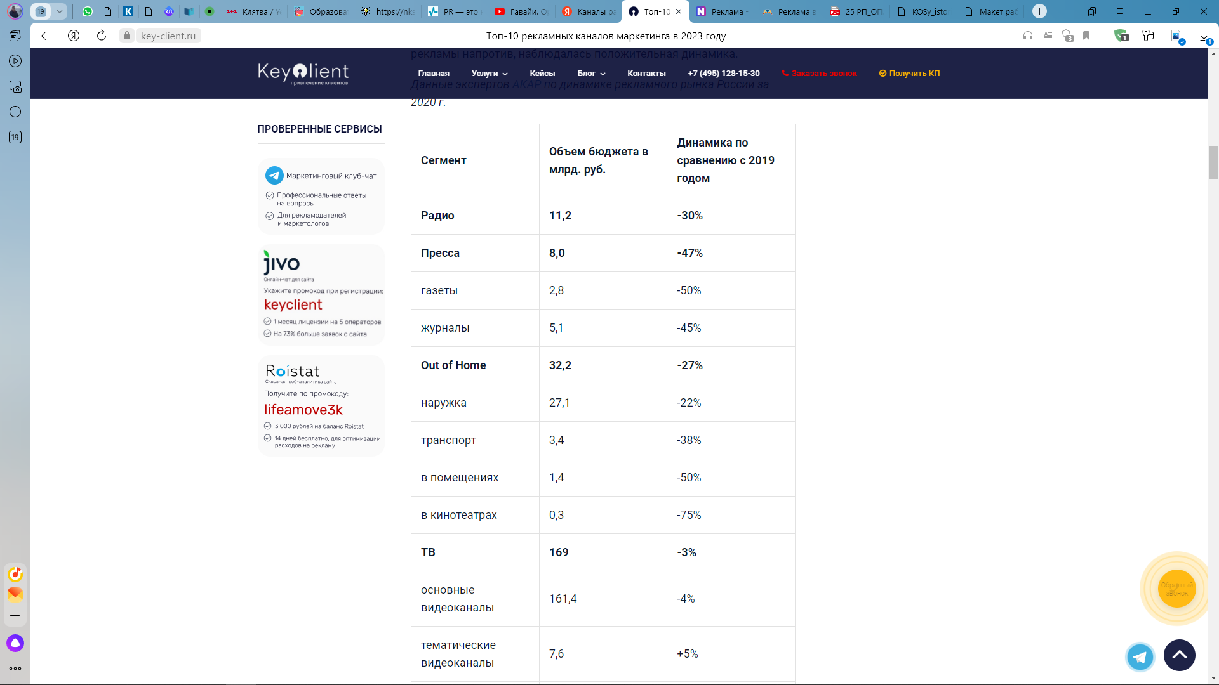
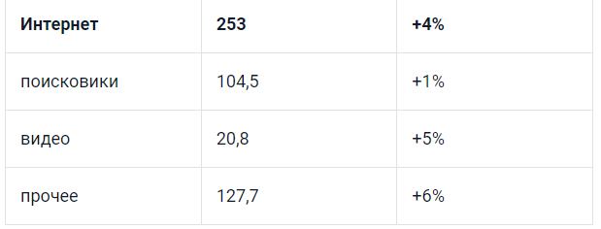

Данные экспертов АКАР по динамике рекламного рынка России за 2020г.

Slide 24
Маркетинг предлагает сотни инструментов для достижения нужного результата. Предлагаю познакомиться с каналами продвижения максимально эффективными применительно к микро-бизнесу и малому бизнесу.
Хотя бы первые пять из них необходимо использовать, чтобы обеспечить стабильный приток покупателей:
- Активные продажи
- Яндекс.Директ
- SEO-продвижение
- Яндекс.Бизнес
- Партнёрская сеть

Slide 25
В последнее время привлечение клиентов с помощью традиционных форм рекламы становится все более трудным делом. Кроме того, традиционная реклама для гостиниц становится обременительным в финансовом отношении и не приносит существенных результатов. Специалисты в этом случае говорят о "сгорании" или "выгорании" рекламы.
В тоже время данная реклама становится более значимой при использовании нетрадиционных способов ее подачи, предполагающих необычные креативные решения или нестандартное размещение.

Slide 26
Примеры
Один из малых отелей Москвы, на асфальте около метро, где он находится, разместил свои данные.
В ряде российских и зарубежных отелей гостям предлагают меню подушек (пуха, перьев, эргономические, плоские и др.).
Отельеры из Китая стали размещать на подушках рекламу компании, занимающуюся продвижением на рыке бюстгальтеров марки Vonderbra, получая за это бесплатно подушки с рекламой от этой компании. Подобные нестандартные виды рекламы могут использоваться отелями в качестве дополнительного источника дохода.

Slide 27

Вывод
Реклама играет главную роль во всей коммуникационной системе. Она одновременно информирует о компании и ее продукте, убеждает потенциальных покупателей остановить свой выбор на данной компании и ее продукте, усиливает уверенность у существующих клиентов в своем выборе и т.д.

Slide 28
Домашнее задание:
Опираясь на представленный выше материал рассмотреть различные виды рекламы, которые использует сервисного предприятия (предприятие выбирается студентом самостоятельно) и подготовить презентацию.

Slide 29


Спасибо за внимание

